Slide 1
Дистанционные занятия объединения
«Народная кукла» педагога дополнительного образования Михайлиной А.В.

Slide 2
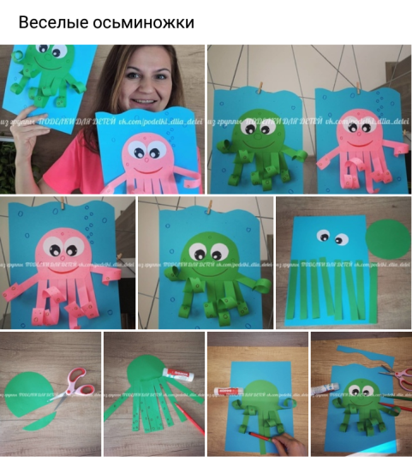
Здравствуйте! В условиях карантина наши занятия будут проводиться дистанционно. Предоставленные материалы вы можете использовать в свободное от учебы время.
06.04.2020
Тема: Рисование открытки «С Днем Победы!»
07.04.2020
Тема: Веселые осьминожки из цветной бумаги.

Slide 3
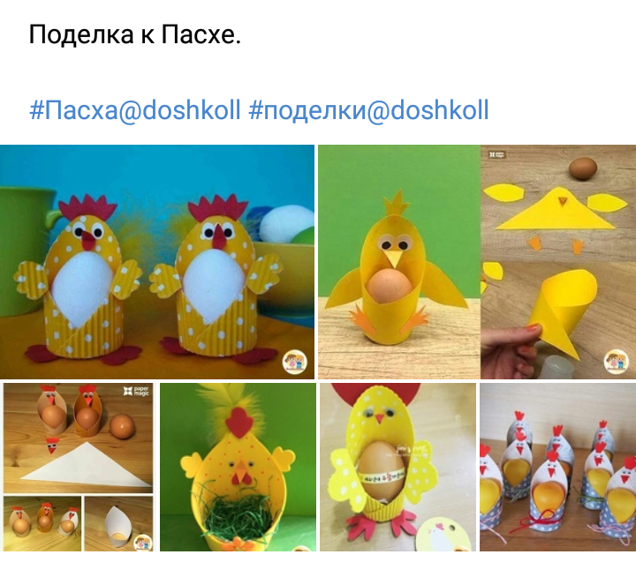
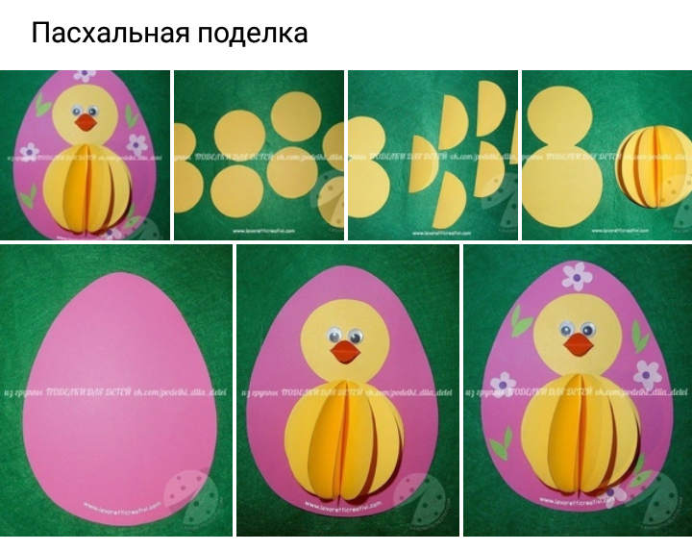
13.04.2020
Тема: Подставка для пасхальных яиц
14.04.2020
Тема: Цыпленок

Slide 4
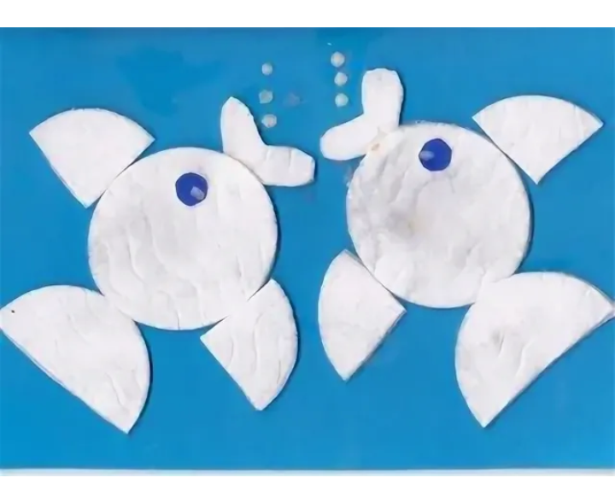
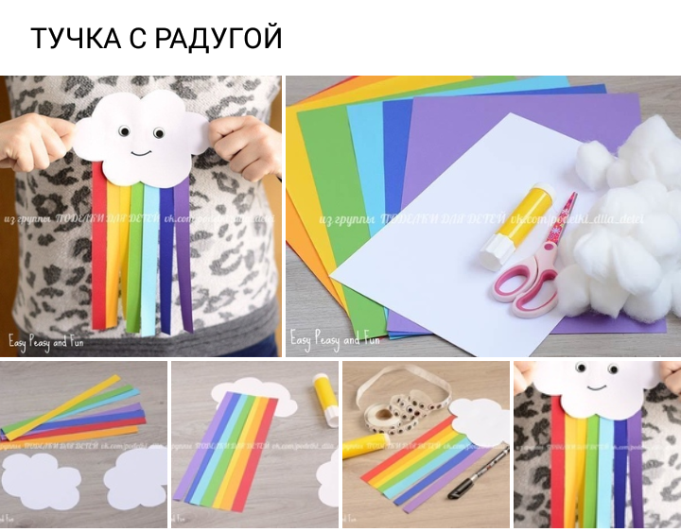
20.04.2020
Тема: Аппликация из ватных дисков «Рыбки»
21.04.2020
Тема: Тучка с радугой

Slide 5
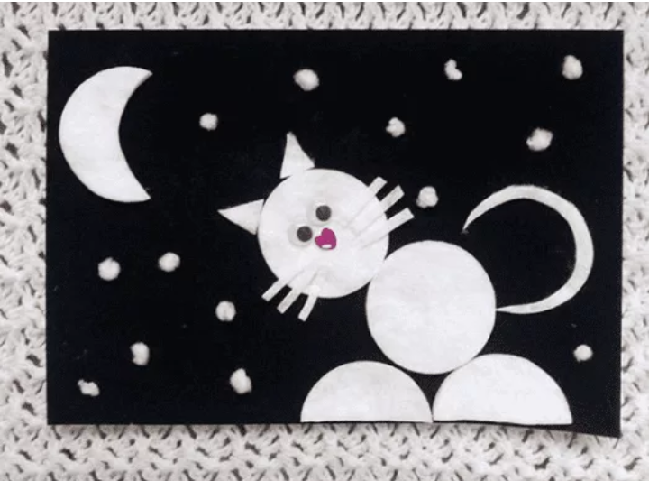
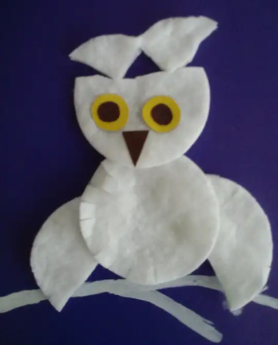
27.04.2020
Тема: Аппликация из ватных дисков «Кот»
28.04.2020
Тема: Аппликация из ватных дисков «Сова»

Slide 6
Спасибо за внимание!

